Slide 1
Web 开发课程介绍
陶国荣

Slide 2
内容介绍
个人介绍
工作经历
个人作品
Web 开发的重要性
课程内容和特点

Slide 3
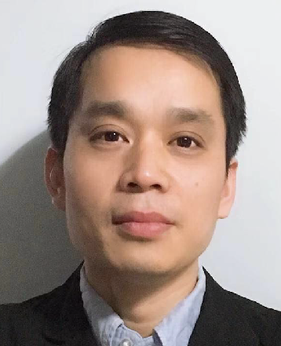
个人介绍
有10 余年开发经验，是国内较早专业从事Web开发的一线技术人员和培训讲师。
累计出版了 10 部技术著作，《jQuery权威指南》 、《HTML 5实战》等，其中《jQuery 权威指南》 被誉为前端领域的标杆性著作，被誉为“系统学习前端开发必读书”，取得了不错的市场成绩。
2013年荣获51CTO评选的“最受读者喜爱的IT图书作者奖”
陶国荣

Slide 4
工作经历
中软国际 高级讲师
传智播客 高级讲师
机锋网 项目经理
百合网 前端开发技术经理
博看文思 教学总监

Slide 5
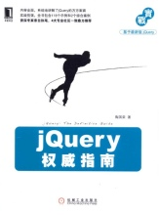
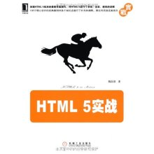
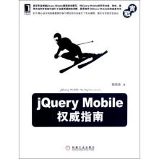
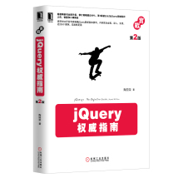
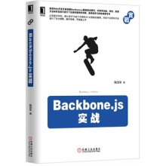

累计个人出版 10 部图书作品

Slide 6
Web开发的重要性
社会技术大趋势
Web3.0时代来临
客户端技术的不足
就业实战好帮手
后续实战开发中大量使用页面，如爬虫、flask 和 django 开发
后端 Web 开发是一个非常不错的就业方向
职场工作好助手
全方位技术人才必备技能
一线开发必学技术

Slide 7
课程内容和特点
课程内容
从零基础开始，详细介绍页面的结构和应用开发。
介绍HTML 、CSS、JavaScript 最基础和最实用的语法和功能。
内容承上启下，紧紧围绕python框架展开 Web 项目的开发。
课程特点
以通俗易懂的方式介绍知识点的内容。
用简洁实用的示例阐述知识点的应用。
完整、实用是本课程的最大特点。

Slide 8
谢谢

